Slide 1
租屋博覽會

Slide 2
摘要
活動簡介
報名資格
活動時間／地點
當天需知

Slide 3
活動簡介
主旨：讓同學們能夠找到理想、又有校方認證過的安全房屋，也使房東們可以有管道地將自己的好房推薦給同學們
方式：舉辦博覽會，提供攤位給房東，讓房東與學生交流；製作活動小手冊，刊登房屋物件資訊
屆時將頒發「熱心參與房東感謝狀」

Slide 4
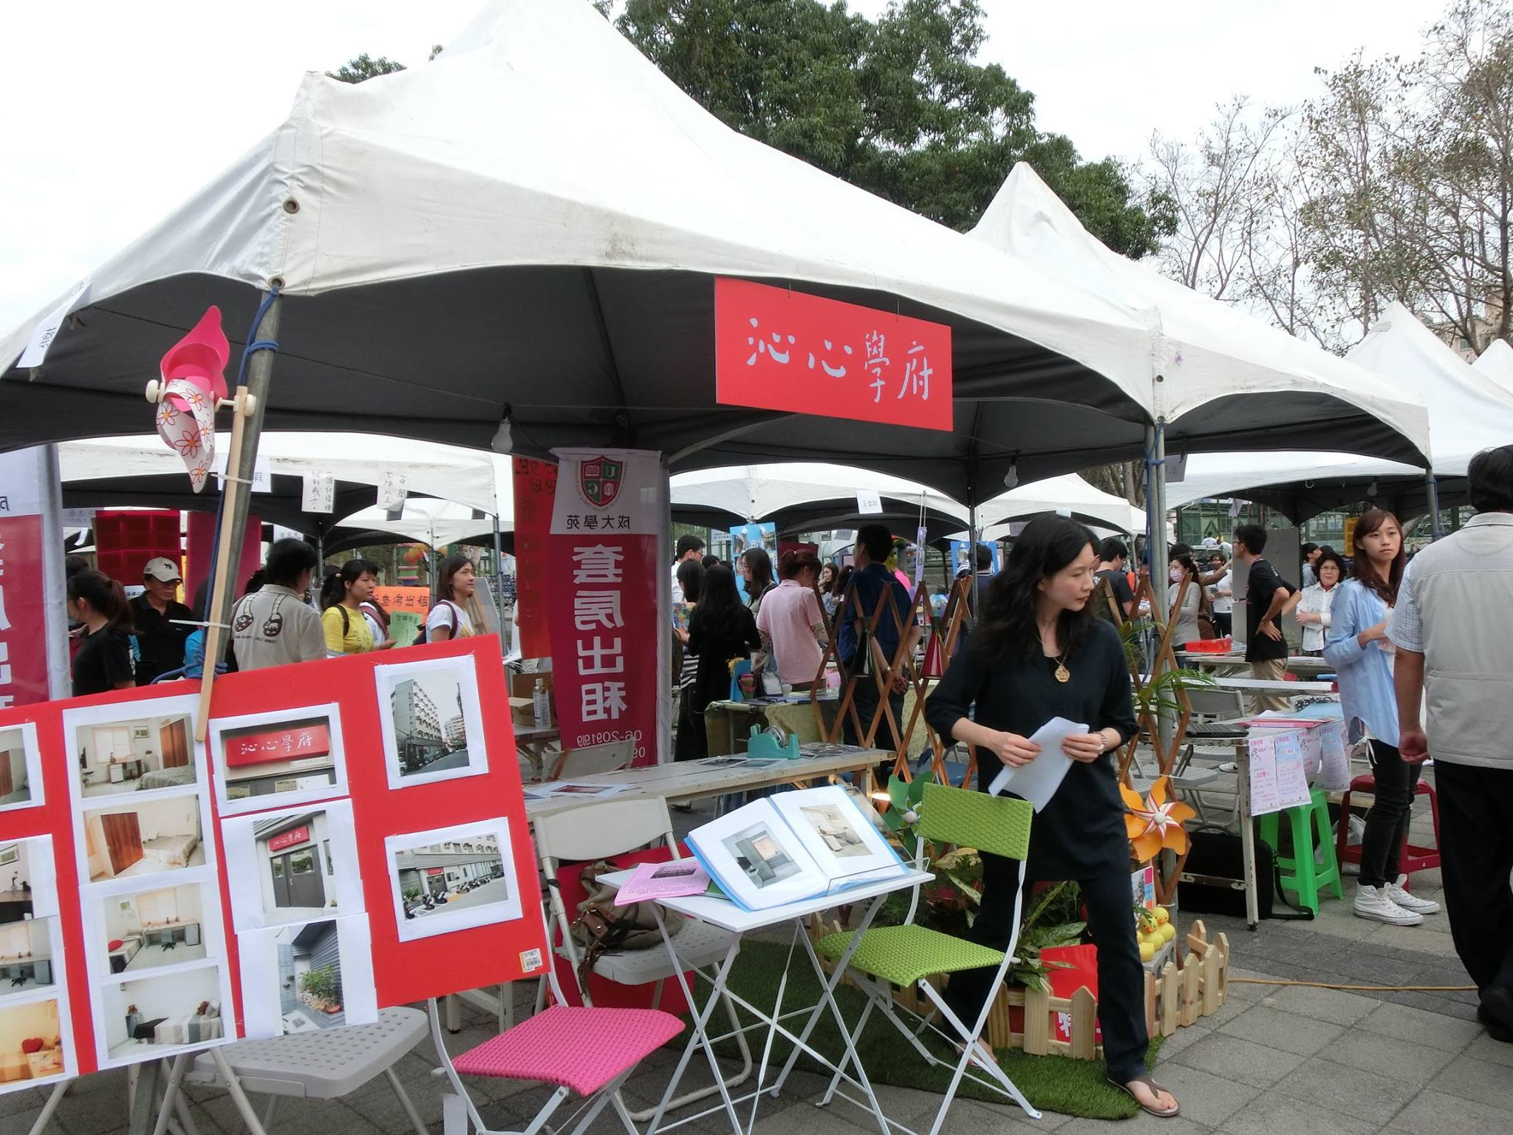

Slide 6
報名資格
在「國立成功大學學生校外住宿服務」網站上有登錄資料（系統介紹請見末尾）
並通過資料審核（需附上房屋所有權狀與身分證影本）
即可報名參加租屋博覽會。

Slide 7
活動時間／地點
時間：３／２６ 晚間五點到九點
分成兩時段（晚間五點到七點、七點到九點），可選擇都來或只選擇能來的時段
地點：學生活動中心前廣場 （也就是本棟建築物外的廣場）

Slide 8
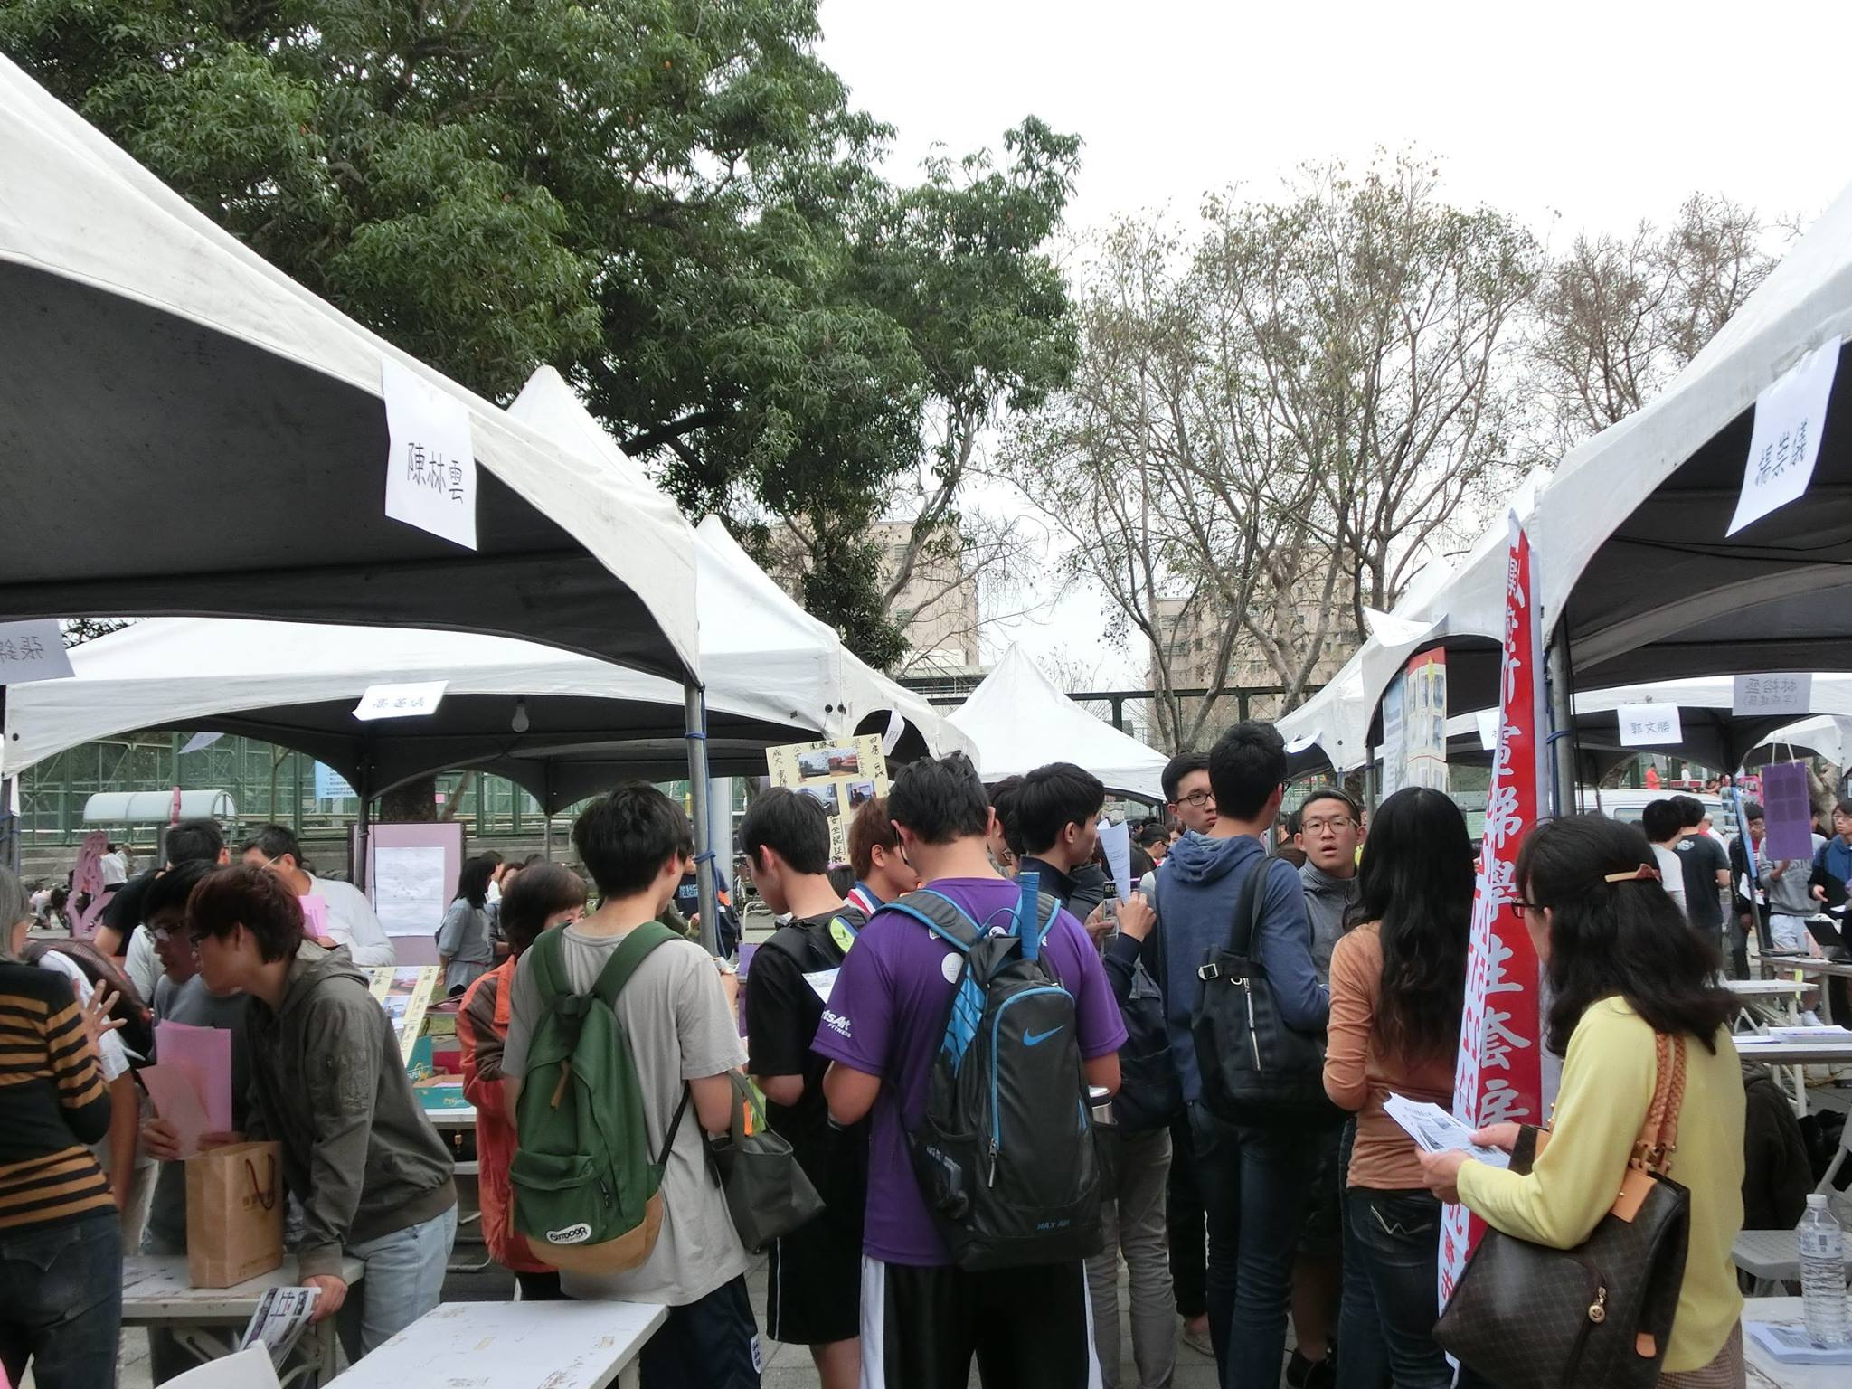

Slide 9
當天需知
將會提供攤位（包含一張桌子、兩張椅子、兩個插座）（如前面照片）
將提供一塊版子，供貼宣傳海報、照片

Slide 10
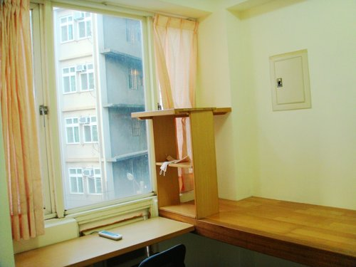
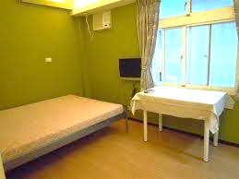
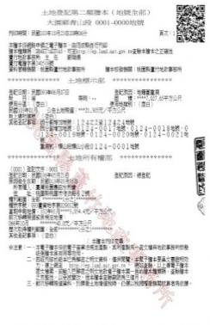
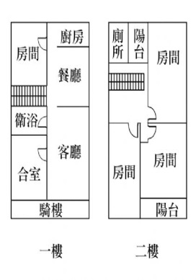
房屋特色、家具設備
租金、水電網路相關費用
交通狀況(地圖)、連絡方式

Slide 11
房東所需準備資料
宣傳單
內容包括:（舉例）
租金、租屋地址、連絡電話
房屋格局(雅房、公寓、透天分區)
屋齡、室內坪數
提供設備(網路、冷氣、洗衣機、冰箱,,,等)
是否有附車位
對象限制(限男生、限女生)
消防安檢設備和逃生通道

Slide 12
報告完畢
發問時間

Slide 13
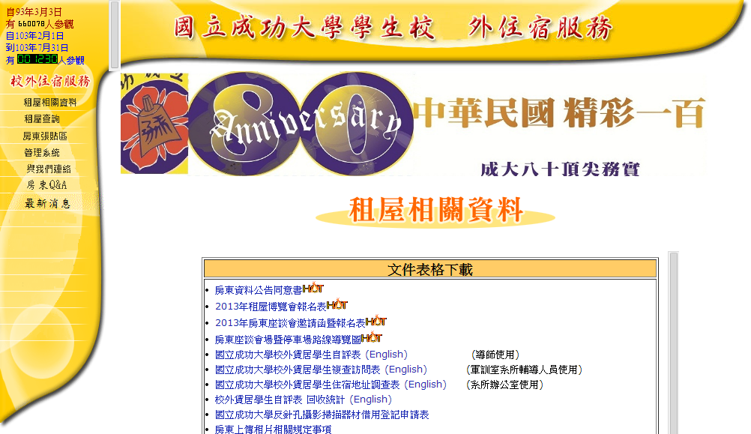
系統介紹
國立成功大學學生校外住宿服務
(http://dorm2.osa.ncku.edu.tw/)

Slide 14
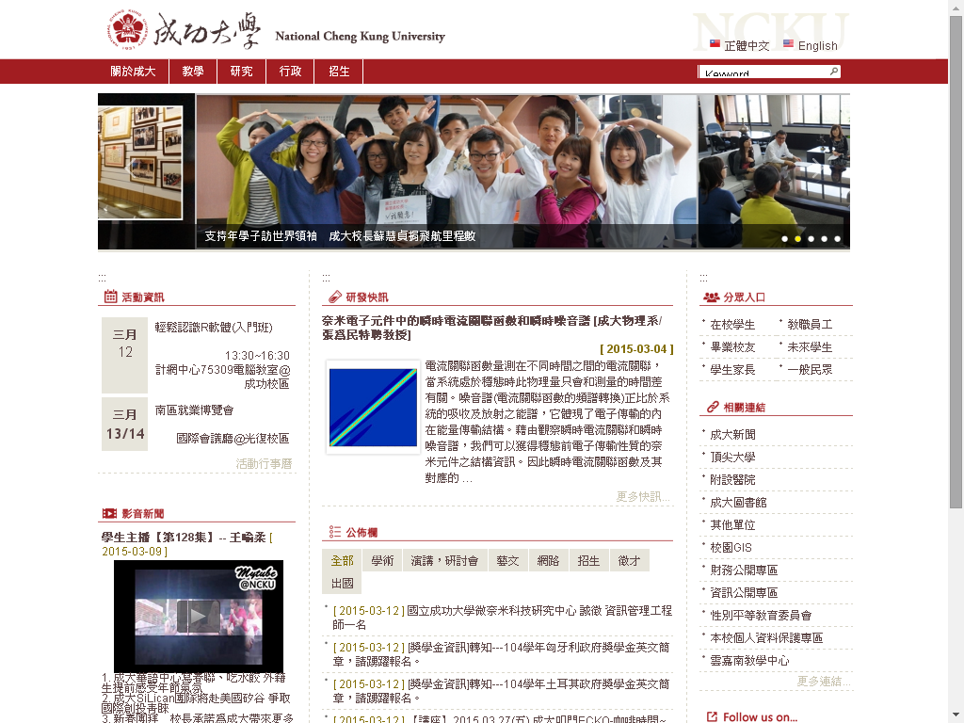
如果您從未在本校網站上刊登，則需要上網申請 （請搜尋”國立成功大學學生校外住宿服務” ）
（或上本校官網，點選在校學生）

Slide 15
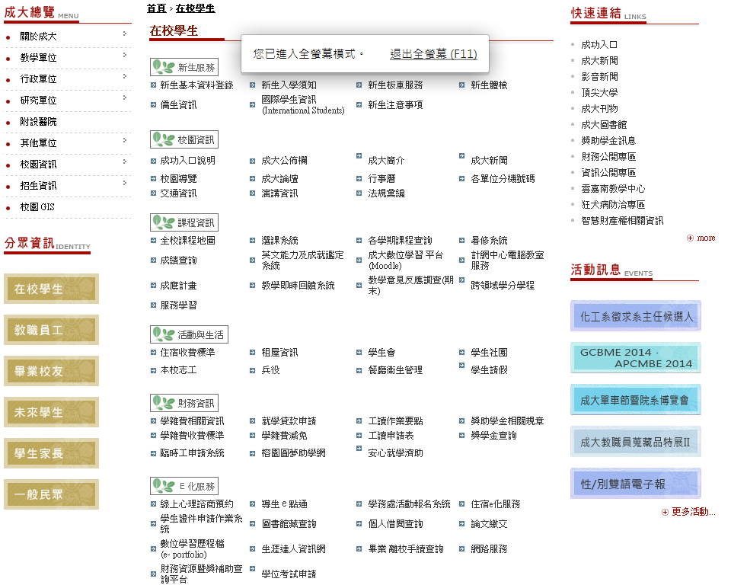
活動與生活＞＞租屋資訊

Slide 16
請點“房東由此進入”

Slide 17
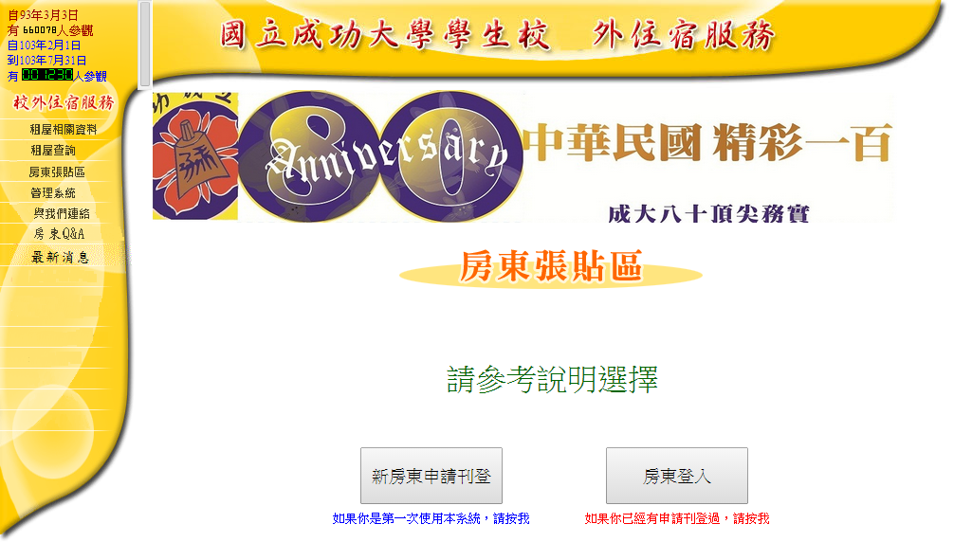
如果您從未在此網站上刊登，則點“新房東申請刊登”

Slide 18
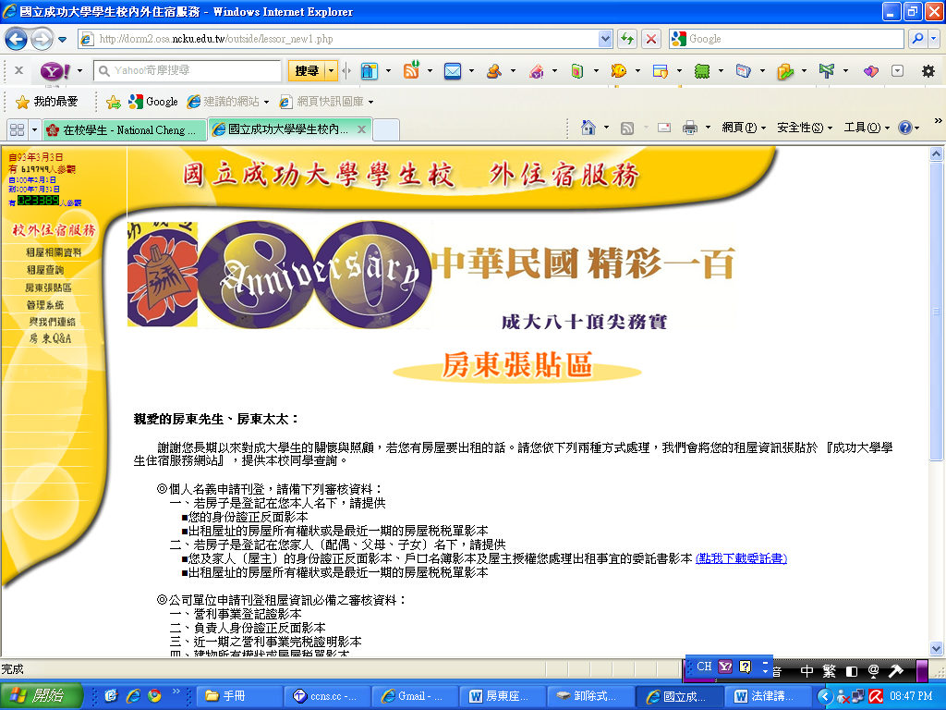
若您是新房東申請，將會出現以下頁面

Slide 19
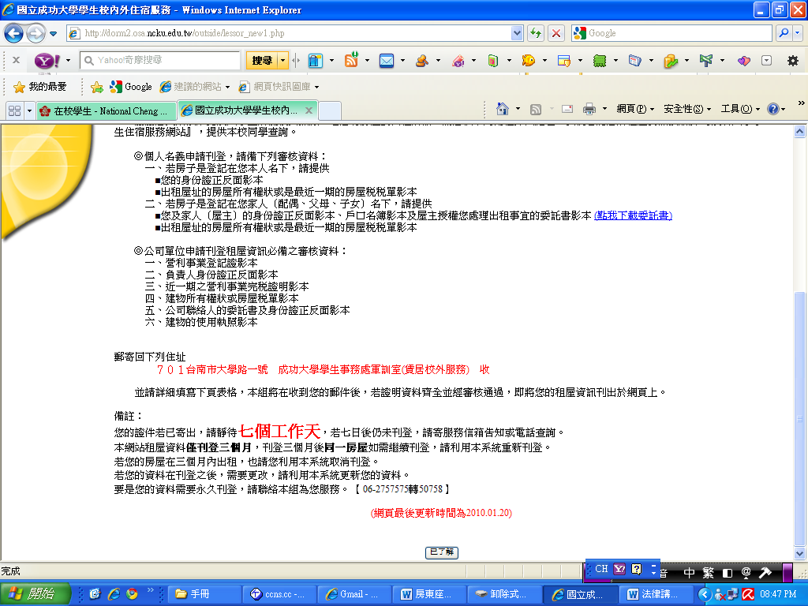
閱讀完畢後，點選“已了解“

Slide 20
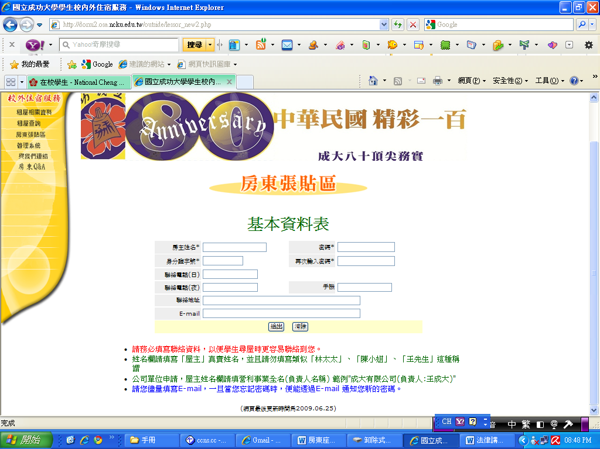
請填寫基本資料

Slide 21
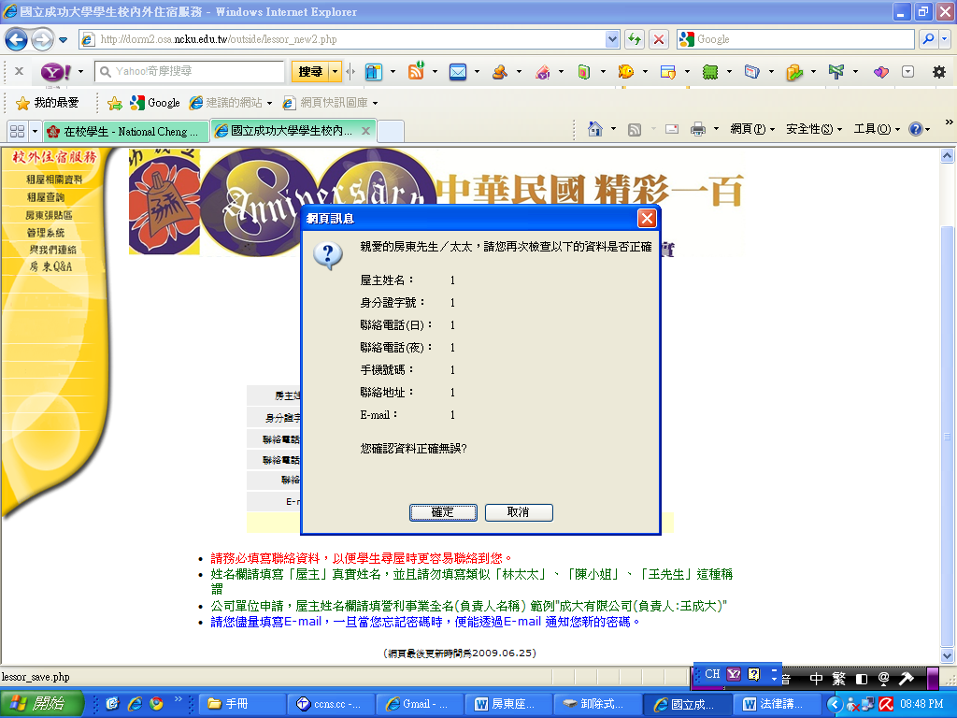
再次確認基本資料是否無誤

Slide 22
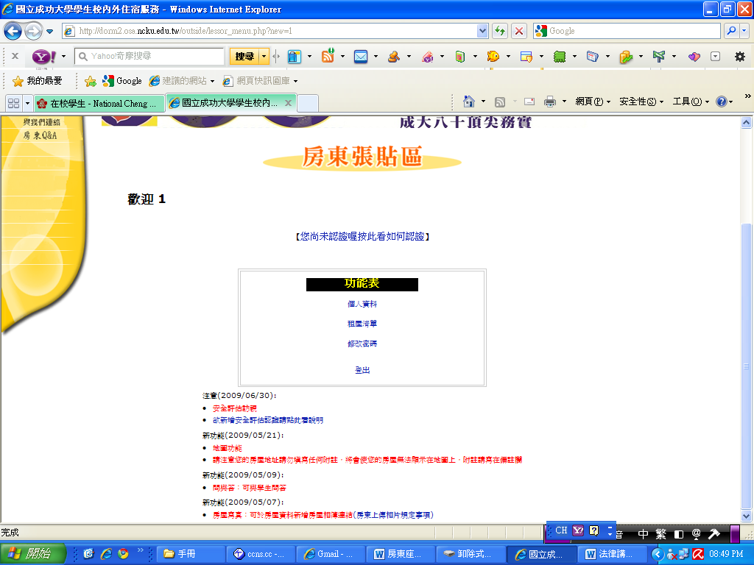
您可以開始張貼房屋的資訊了

